Slide 1

Областное государственное автономное профессиональное образовательное учреждение «Старооскольский индустриально-технологический техникум»
«Интегрированная цифровая образовательная среда в контексте трансформации современного среднего профессионального образования»
Шелудкова Ольга Сергеевна, преподаватель/ методист
г. Старый Оскол
2025 год

Slide 2
Федеральная служба государственной статистики
по образовательным программам подготовки специалистов среднего звена-3 264 882 человек
по образовательным программам подготовки квалифицированных рабочих, служащих – 576 719
из них численность обучающихся по программам, реализуемым с использованием сетевой формы– 375 090 и 93 358

Slide 3

КЛЮЧЕВЫЕ АСПЕКТЫ ВНЕДРЕНИЯ ЦИФРОВЫХ ТЕХНОЛОГИЙ:
1. Электронные библиотеки и образовательные порталы: доступ к обширным базам данных учебных материалов, лекций, тестов и заданий. Возможность самостоятельного изучения предметов и прохождения контрольных мероприятий

Slide 4
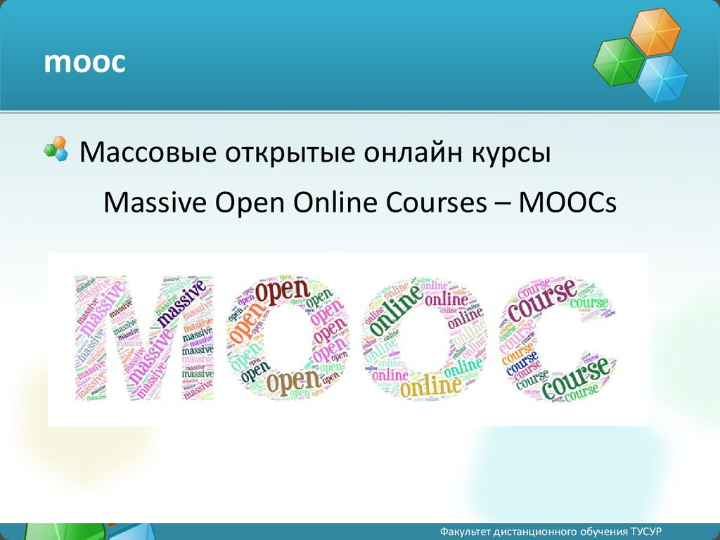
2. Массовые открытые онлайн-курсы (MOOC): использование открытых курсов ведущих университетов мира для углубления знаний студентов.

Slide 5
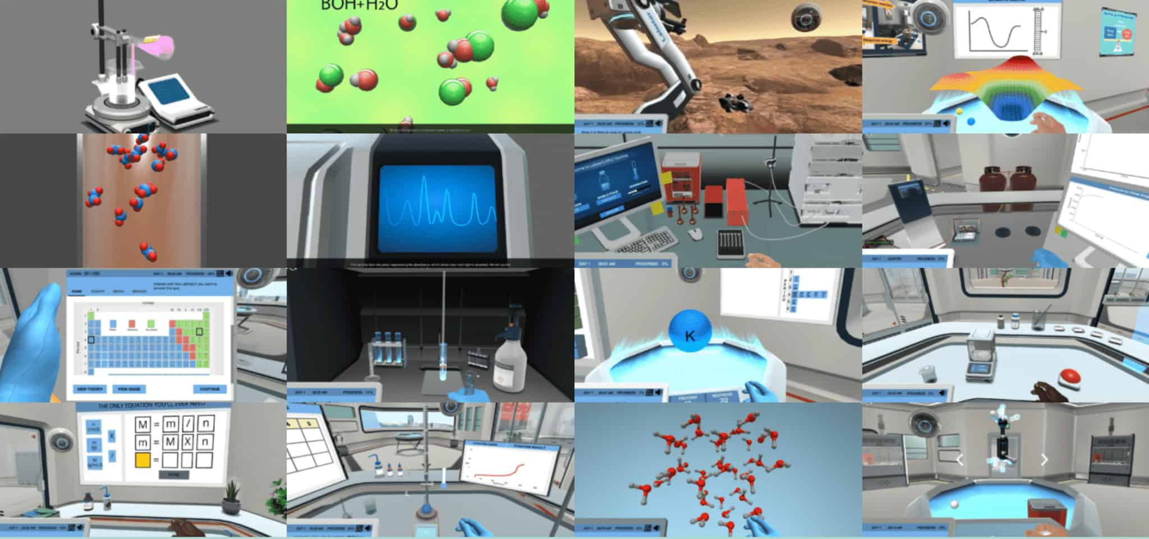
3. Виртуальные лаборатории и симуляторы: замена дорогостоящих лабораторных установок виртуальными аналогами.

Slide 6

4. Геймификация и образовательные игры: применение игровых элементов для повышения мотивации и вовлеченности студентов.

Slide 7

5. Дистанционное обучение и вебинары: возможность получения образования удалённо, особенно актуально для регионов с ограниченными ресурсами.

Slide 8

6. Система электронного документооборота: автоматизация административных процессов, снижение бумажной нагрузки.

Slide 9

7. Персонализированное обучение: индивидуальные траектории обучения, основанные на анализе успеваемости и потребностей каждого студента.

Slide 10
Спасибо за внимание!

